Slide 1
Hyte-koefficienten
Tilläggsdel för främjande av välfärd och hälsa

Slide 2

Bakgrund
”Grunderna i statlig finansiering av kommunal social- och hälsovård kommer att revideras på ett sådant sätt att det också tar hänsyn till kommunens åtgärder för att främja invånarnas hälsa.”
Regeringens principbeslut från Folkhälsoprogrammet Hälsa 2015 (SHM 2001:4)

Slide 3
Ekonomiska incitament för att främja välbefinnande och hälsa i kommuner och välfärdsområden
15 § Tilläg för att främja välbefinnande och hälsa
Lag om statsandel för kommunal basservice 618/2021
Statsrådets förordning om statsandel för kommunal basservice 1393/2022
Till kommunerna infördes tilläggesdel år 2023, storleken år 2025 cirka 111 M€.
3 § Statlig finansiering för välfärdsområden
Lag om välfärdsområdenas finansiering 617/2021
Statsrådets förordning om välfärdsområdenas finansiering 1392/2022
Ekonomiska andel fastställd utifrån koefficienten för främjande av välbefinnande och hälsa i välmåendeområden 1 %, gäller från 2026.

Slide 4
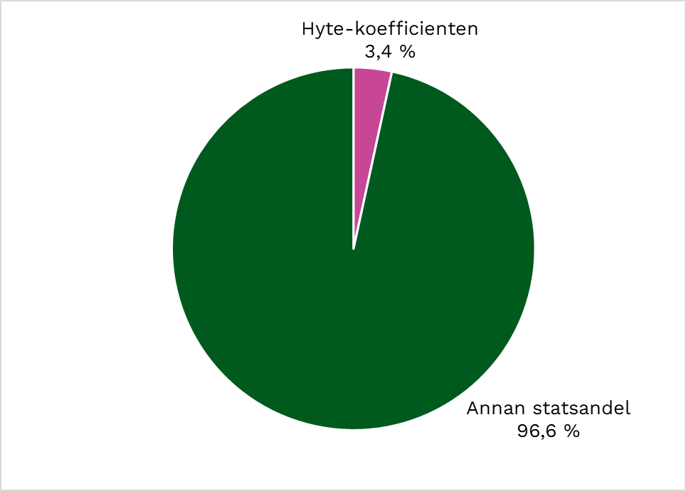
Hyte-koefficienten i kommuners statsandelar
111 milj. EUR v. 2025
Läs mer om kommunernas hyte-koefficient på Thl.fi

Slide 5
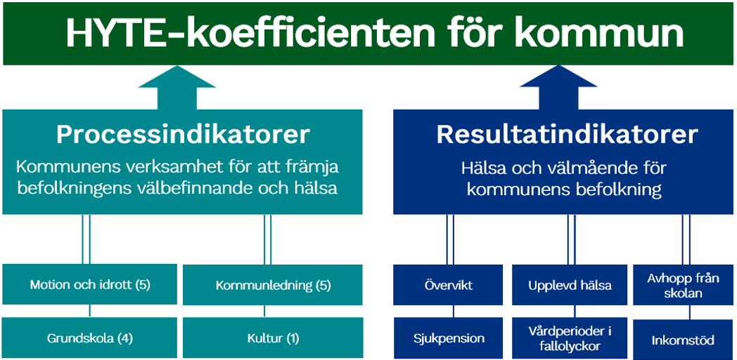
Kommunernas HYTE-koefficient består av två typer av indikatorer

Slide 6
Definition av krav för HYTE-koefficient
Utgångspunkten är den årligen uppdaterade databasen:
1) som finns hos alla kommuner
  Genomsnittlig befolkning i kommuner 5 977 (2024)
  Av Fastlandsfinlands kommuner har 143 färre än 5000 invånare (49 %)
2) som kommuner kan påverka med dina egna handlingar
3) som mäter både nuvarande tillstånd och förändring
Informationsproduktionen ska vara av hög kvalitet och heltäckande.
Beräkningen baseras
på dessa principer:

Slide 7
Aktivitets baserat avsnitt
Antalet processindikatorer bör vara relativt stort så att verksamheten kan utvärderas omfattande
Ett stort antal indikatorer förhindrar möjligheten till partiell optimering
  Om det fanns ett fåtal indikatorer skulle åtgärden kunna fokusera på bara några få skaer.
Mäta den nuvarande situationen

Slide 8
Processindikatorer 1/2
Grundskolor
1) Undersökning gällande sundhet och trygghet i skolmiljön samt välbefinnandet i skolsamfundet med tre års mellanrum
2) Den totala mängden elevfrånvaro följs i hela skolan
3) Skolan har långa motionsraster
4) I skolan iakttas Statens näringsdelegations skolmatsrekommendationer om skolluncher och mellanmål
Motion och idrott
5) Motionsaktiviteten bland barn och ungdomar rapporteras årligen i kommunens välfärdsberättelse eller i motsvarande berättelse
6) Kommunen sammankallar regelbundet till gemensamt möte med idrottssällskapen och föreningarna
7) I kommunen ordnas motionsgrupper som riktar sig till barn och ungdomar som inte deltar i idrottsföreningsverksamhet
8) De tjänsteinnehavare som ansvarar för motionsfrämjandet deltar i organens förhandsbedömning av effekterna
9) I kommunen verkar en tväradministrativ arbetsgrupp som behandlar motionsfrämjande

Slide 9
Processindikatorer 2/2
Kommunledning
10. Till fullmäktige rapporteras varje år om befolkningens levnadsvanor och om förändringar i dessa.
11. I kommunens budget och ekonomiplan fastställs mätare för budgetåret med vilka man följer hur målen för främjandet av befolkningens välfärd och hälsa uppfylls
12. Kommunens revisionsnämnd utvärderar varje fullmäktigeperiod i sin utvärderingsberättelse hur Kommunens mål för befolkningens välfärd och hälsa har uppnåtts
13. I kommunen verkar en separat utsedd expert, planerare eller motsvarande som koordinerar främjandet av välfärd och hälsa
14. I planeringen och utvecklingen av kommunens service utnyttjas invånarråd och forum
Kultur
15. Kommunen sänker tröskeln för deltagande i kulturlivet
Källa:
TEAviisaris datainsamlingar
www.teaviisari.fi
Läs mer om processindikatorer på Sotkanet

Slide 10
Resultatindikatorer
– den del som baseras på prestationer pä befolkningsnivå
Startpunkt
För att indikatorer ska vara uppmuntrade är det viktigt att inte straffa välbefinnande och hälsotillstånd för kommunens befolkning (ålderstruktur, sjuklighet)
Incitamentet ska utgå från den förändring av befolkningens välbefinnande och hälsotillstånd, som kommunen lyckas åstadkomma genom eget agerande.
Resultat: mätt genom förändring

Slide 11
Resultatindikatorer - förändra
Medelmåttigt eller dåligt hälsotillstånd, % av eleverna i årskurs 8 och 9, Enkäten Hälsa i skolan
Övervikt, % av eleverna i årskurs 8 och 9, Enkäten Hälsa i skolan
17-24-åriga personer utanför utbildningssystemet, % av befolningen i samma ålder, Examensregister
25-64-åriga långvariga mottagare av utkomststöd, % av befolkningen i samma ålder, Utkomststödsregistret
25-64-åriga invalidpensionstagare, % av befolkningen i samma ålder, Pensionsstatistik
Vårdperioder i anslutning till fallolyckor bland personer som fyllt 65 år / 10 000 personer i samma ålder, Specialiserade sjukvården, Primär vård
Läs mer om resultatindikatorer på Sotkanet.

Slide 12
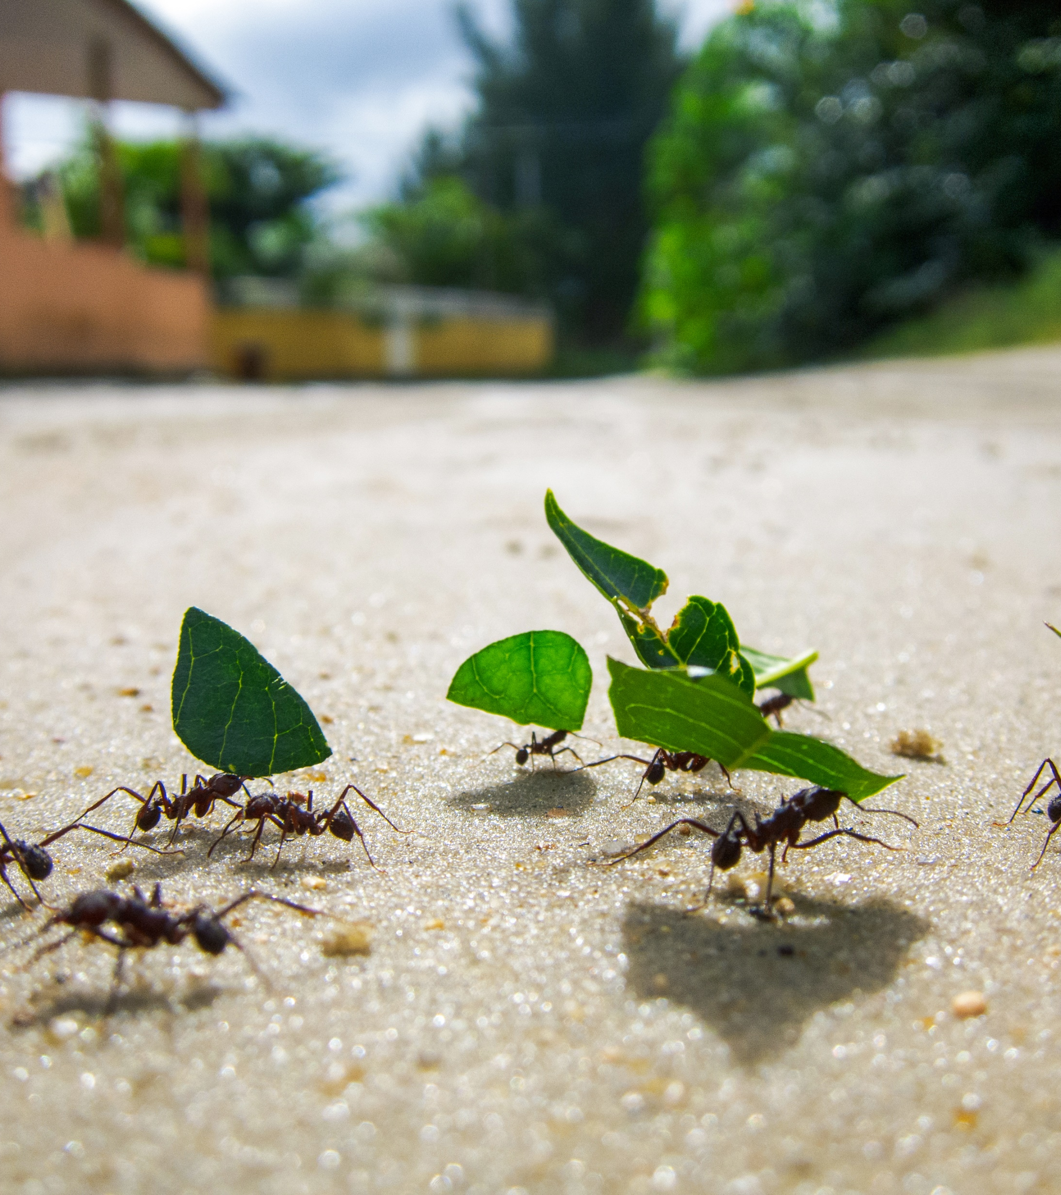
Hur kommunens finansiering beräknas?
Exempel:
När det fans 111 299 001 € att fördela var kommunernas medel per capita för 2025
Maximal: 23,10 €
Median: 18,20 €
Minimum: 10,20 €
Grundpriset för att främja välbefinnande och hälsa (18,89 EUR)
X
Kommunens befolkning
X
Kommunens hyte-koefficient / hela landets hyte-koefficient

Slide 13
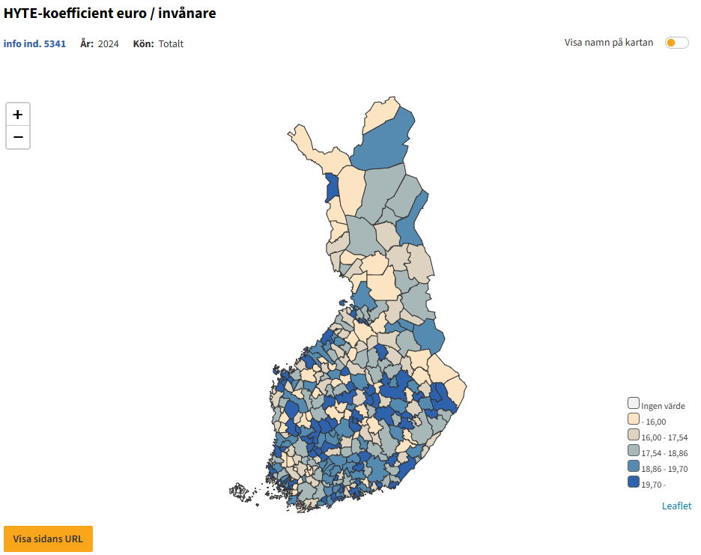
Hur många euro fick din kommun baserat på HYTE-koefficienten?
Läs mer: Sotkanet

Slide 14
Tack!
Timo Ståhl
Vesa Saaristo
Päivi Pelkonen
Niina Saukko
Kirsi Wiss
etunimi.sukunimi@thl.fi

